Slide 1
설치

Slide 2
Selenium 브라이틱스설치
라이브러리 설치장소,
브라이틱스설치폴더\brightics-studio\lib\python\Lib\site-packages
웹드라이버(가상브라우저) 설치장소
브라이틱스설치폴더\brightics-studio\brightics-server\functions\python
https://pypi.org/project/selenium/
http://chromedriver.chromium.org/downloads

Slide 3
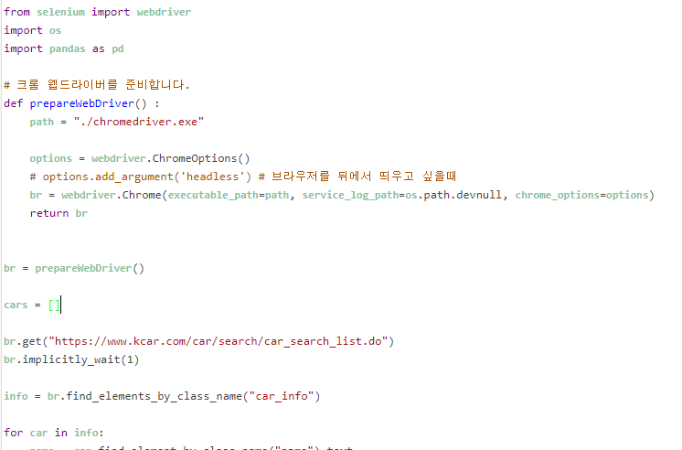
Selenium import확인

Slide 4
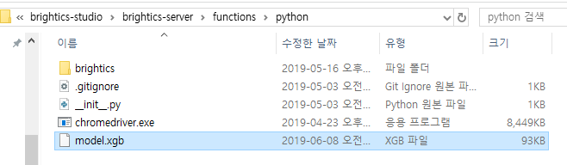
XGB모델 저장된거 챙기기
모델 확인 (크롬드라이버와 같음)
브라이틱스설치폴더\brightics-studio\brightics-server\functions\python

